Slide 1
第六章 树和二叉树
基本概念
顺序二叉树的遍历
链式二叉树的遍历
线索二叉树
赫夫曼树

Slide 2

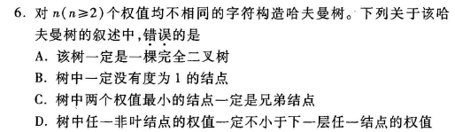

Slide 3
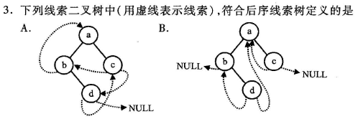
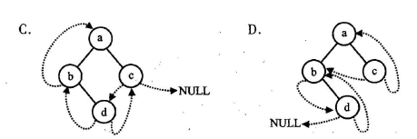

Slide 4
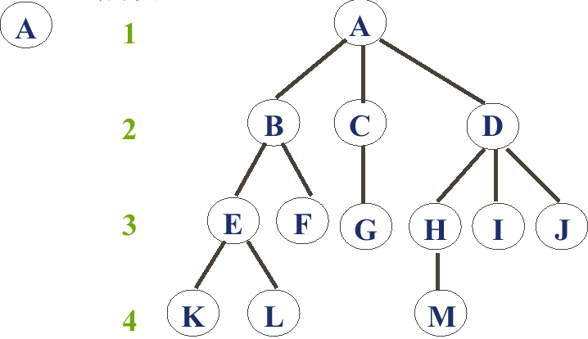
只有根结点的树 一般树
层次

Slide 5
6.1树的基本概念p118
树的基本概念
1、树：是n（n>=0）个结点的有限集， n=0是空树
在任一非空树（n>0）中：
(1)有且仅有一个称为根的结点；
(2)其余结点可分为m（m>=0）个互不相交的有限集T1，T2，……，Tm,其中，每个集合本身又是一棵树，并且称为根的子树；
2、结点的度：树的结点所拥有的子树数；
3、树的度：是树内各结点的度的最大值；
4、度为0的结点称为叶结点或终端结点

Slide 6
5、孩子结点、双亲结点、兄弟结点、堂兄弟结点、祖先结点、子孙结点……
6、结点的层次从根开始，根为第一层，根的孩子为第二层；若某结点在第L层，则其子树的根就在第L+1层。
7、 树的深度或高度：树中结点的最大层次。
8、有序树：如果将树中结点的各子树看成是从左至右有次序的； 反之，则是无序树。
9、 森林：是m棵互不相交的树的集合。

Slide 7
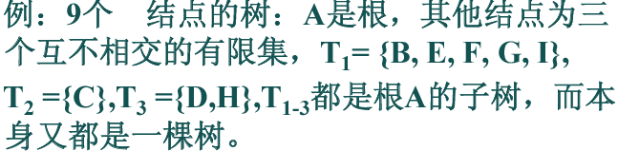
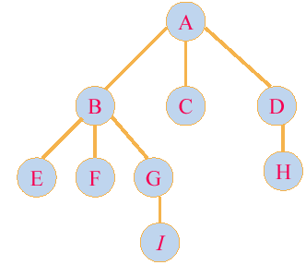

Slide 8
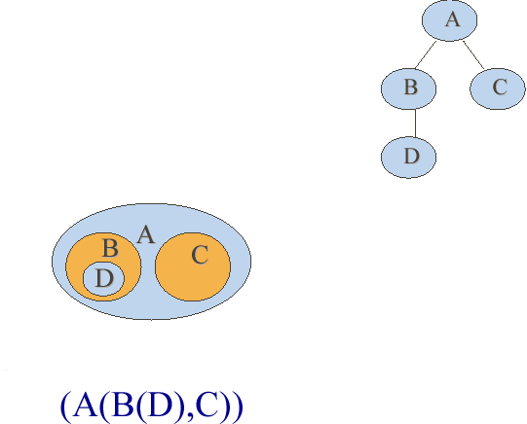
树的表示法
分支图表示法
嵌套集合表示法
广义表表示法

Slide 9
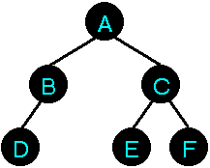
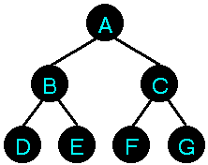
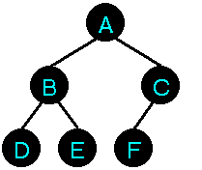
6.2二叉树p121
一、二叉树的概念
1、特点：每个结点至多只有两棵子树，左右子树次序不能改变。
2、满二叉树：一个深度为k，且有2^{k} -1个结点的二叉树。特点：树中没有度为1的结点。
3、完全二叉树：当树中每个结点都与相同深度的满二叉树中编号从1至n的结点一一对应。
一般二叉树
满 二叉树
完全 二叉树

Slide 10
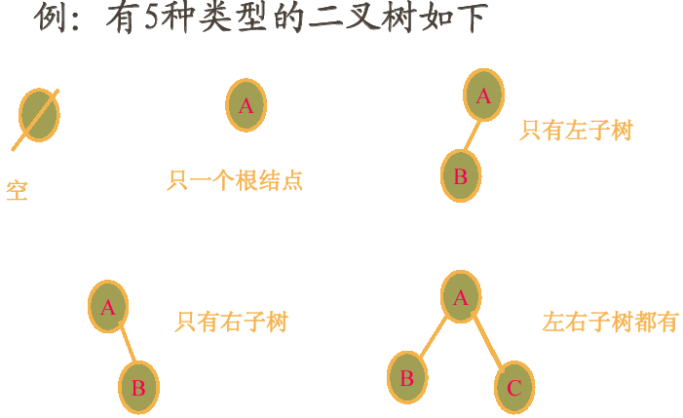

Slide 11
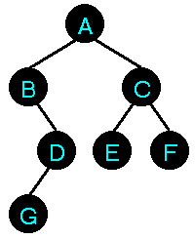
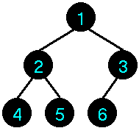
二叉树的性质p123
1、在二叉树的第 i 层上至多有2^{i-1} 个结点(i>=1);
2、深度为k的二叉树至多有2^{k} -1个结点(k>=1);
3、对任何一棵二叉树T，如果其终端结点数为n0，度为2的结点数为n2，则n0=n2+1。
4、具有n个结点的完全二叉树的深度为:⎣log2 n⎦ +1

Slide 12
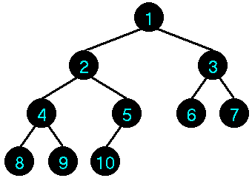
5、如果对一棵有n个结点的完全二叉树的结点按层序编号（每层从左到右），则对任一结点i有：
(1)可求得其双亲结点的序号为⎣ i / 2 ⎦ (i>1),i=1时为二叉树的根结点,无双亲结点；
(2)如果存在的话，可求得其左右孩子结点的序号:Rchild(i)=2i+1;Lchild(i)=2i;

Slide 13
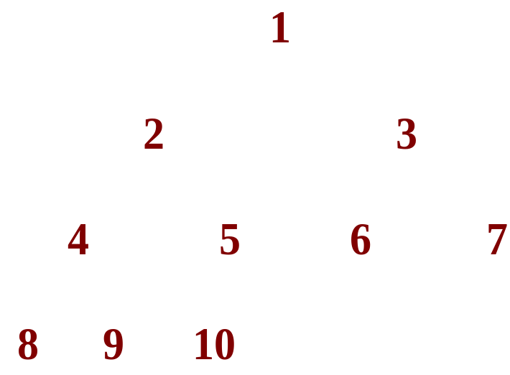
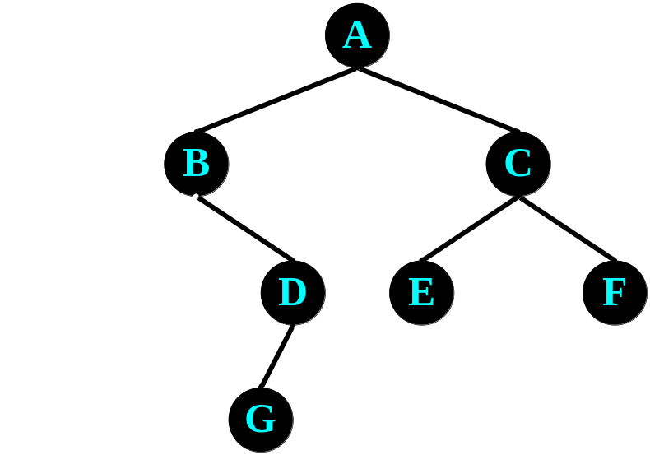
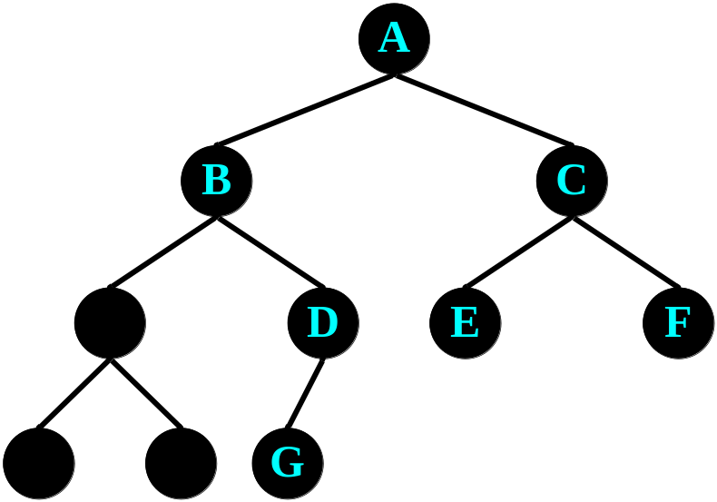
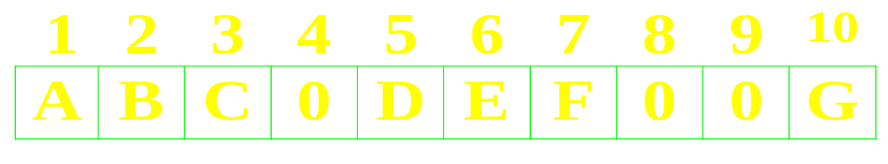
二叉树的顺序存储结构p126
1、顺序存储结构：用一组连续的存储单元Bt(1:n)存储二叉树的数据元素。按完全二叉树的规则对二叉树中的结点进行编号，相应的空位也编上号，将二叉树中编号为i的结点的数据元素存放在Bt[i]中，若编号为j的结点为空，则Bt[j]=0.

Slide 14
链式存储结构（二叉链表）p126
二叉树中的结点包含一个数据元素和分别指向其左、右子树的两个分支（指针）；
二叉链表结点包含三个域：数据域、左右指针域，类型定义如下：
D
左子树 右子树
typedef struct Btn{
TElemType data;
struct Btn*lchild ,*rchild;
}BTN ,*BT;
lchild data rchild

Slide 15
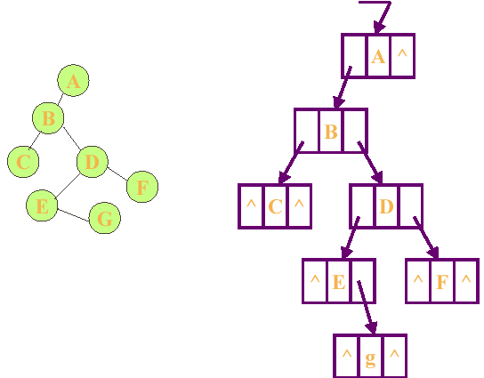

Slide 16
二叉链表中指针域的情况
含有n个结点的二叉链表中，有2n个指针域，
（1）有n+1个空链域，
（2）实际使用了n-1个链指针；

Slide 17
二叉树的基本操作p127
构造二叉链表表示的二叉树T
CreateBT(BT &T)
前序遍历二叉树 T
PreOrderT(BT T )
中序遍历二叉树 T
InOrderT(BT T)
后序遍历二叉树 T
PostOrderT(BT T)
层序遍历二叉树 T
LevelOrderT(BT T)

Slide 18
二叉树的遍历
定义：二叉树的遍历就是按一定的规则访问树中的结点，使得每个结点被访问且仅被访问一次。
前序遍历：
对非空二叉树：
(1) 访问根结点；
(2) 前序遍历左子树；
(3) 前序遍历右子树。
前序遍历：
A , B , D , C , E , F

Slide 19
递归遍历算法p129
前序遍历递归算法：
PreOrderT(BT T){
if(T){
printf(“ %d ,”,T→data );
PreOrderT(T→lchild);
PreOrderT(T→rchild);
}
}
T

Slide 20
前序遍历递归示意图
A
T
lchild
B
D
T
C
rchild
E
F

Slide 21
中序遍历：
对非空二叉树
(1) 中序遍历左子树;
(2) 访问根结点；
(3)中序遍历右子树。
后序遍历：
对非空二叉树：
(1) 后序遍历左子树；
(2) 后序遍历右子树;
(3) 访问根结点。
中序遍历：
D , B , A , E , C , F
后序遍历：
D , B , E , F , C , A

Slide 22
中序遍历递归算法
InOrderT(BT T){
if(T){
InOrderT(T→lchild);
printf(“%d ,”,T→data );
InOrderT(T→rchild);
}
}
后序遍历递归算法
PostOrderT(BT T){
if(T){
PostOrderT(T→lchild); PostOrderT(T→rchild);
printf(“%d ,”,T→data );
}
}

Slide 23
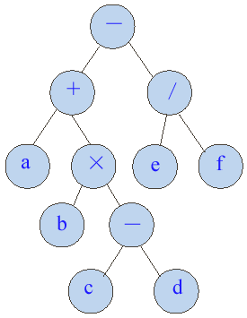
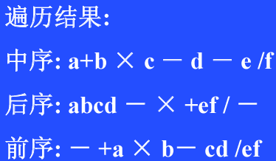
表达式a+b*c-d-e/f

Slide 24
例如:
a b c d e f g
a
b
c
d
e
f
g
前序序列中序序列
c
a
c b d a e g f
b
d
e
g
f
a
b
e
^
c
d
f
^
^
^
^
^
g
^
^

Slide 25
先序遍历序列为 ABECDFGHIJ
中序遍历序列为 EBCDAFHIGJ
A
A
B
F
F H
I G J
EBCD
HIGJ
E
C D
A
A
B
F
B
F
E
C
G
E
C
G
H
J
D
D
H I
J
I

Slide 26
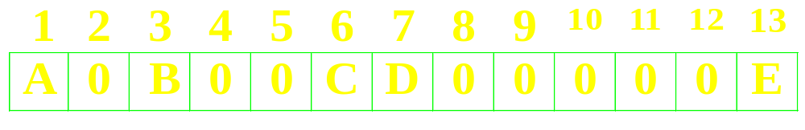
作业
1、已知二叉树的顺序存储结构如下：
（1）画出二叉树的逻辑结构图；
（2）按前序、中序、后序进行遍历，分别写出遍历后的结点序列；
2、现有以下按前序和中序遍历二叉树的结果：
前序：ABCDEFGHI 中序：BCAEDGHFI
画出该二叉树的逻辑结构图和顺序存储结构图

Slide 27
中序非递归二叉树的遍历P_{131 算法6.3}
void Inorder (BT T) {
if(T) {p=T; InitStack(S);
while (!StackEmpty(S)||p){
if(p) { //根指针进栈，遍历左子树
Push(S,p); p=p->Lchild;
      }
else { //根指针退栈，访问根节点，遍历右子树
  Pop(S,p)
  printf(“%d”,p->data);
  p=p->Rchild;
}
} //while
}

Slide 28
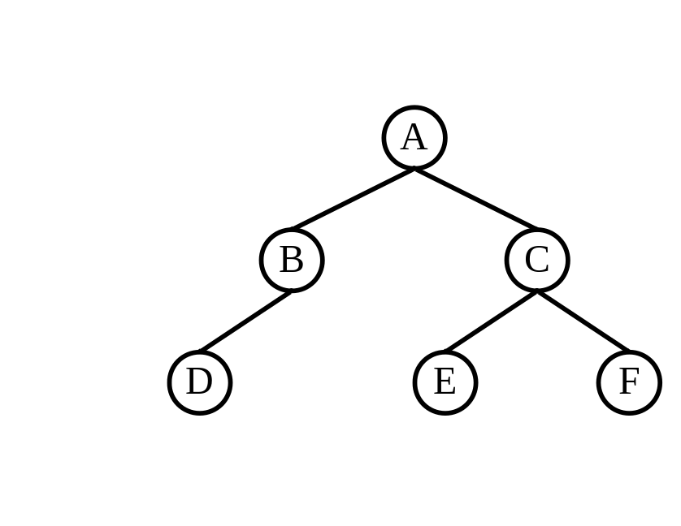
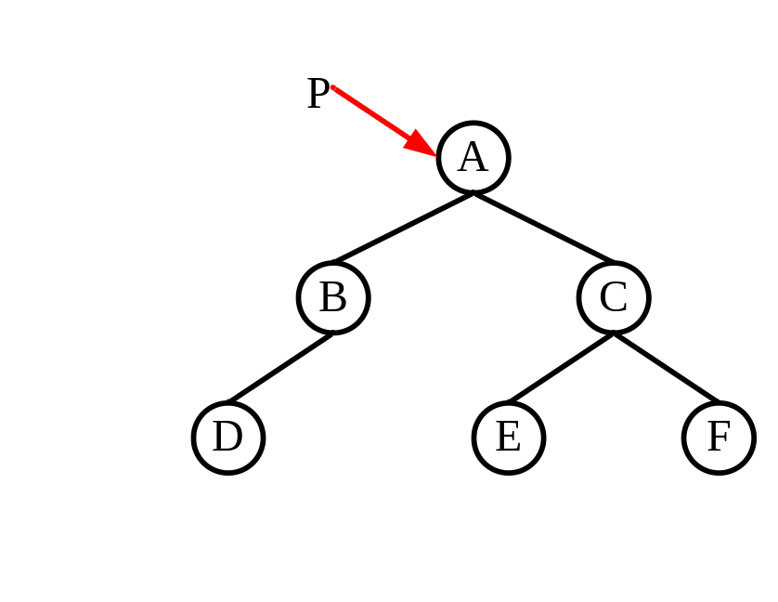
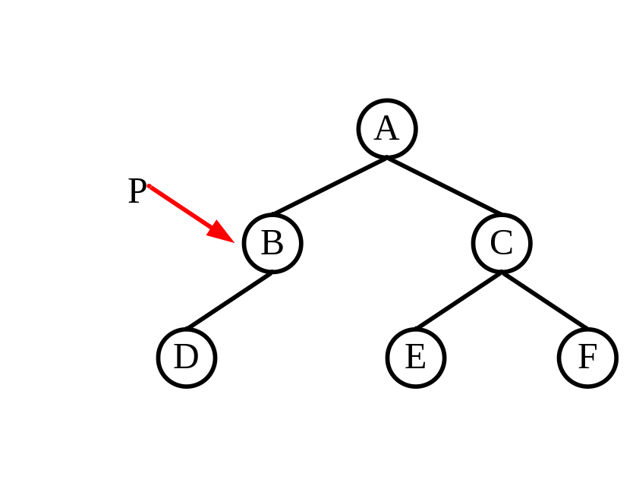
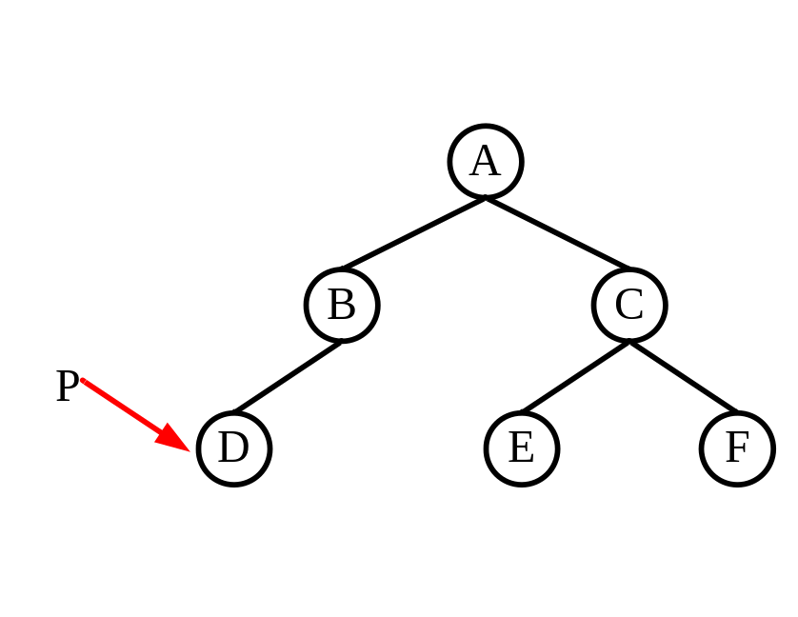
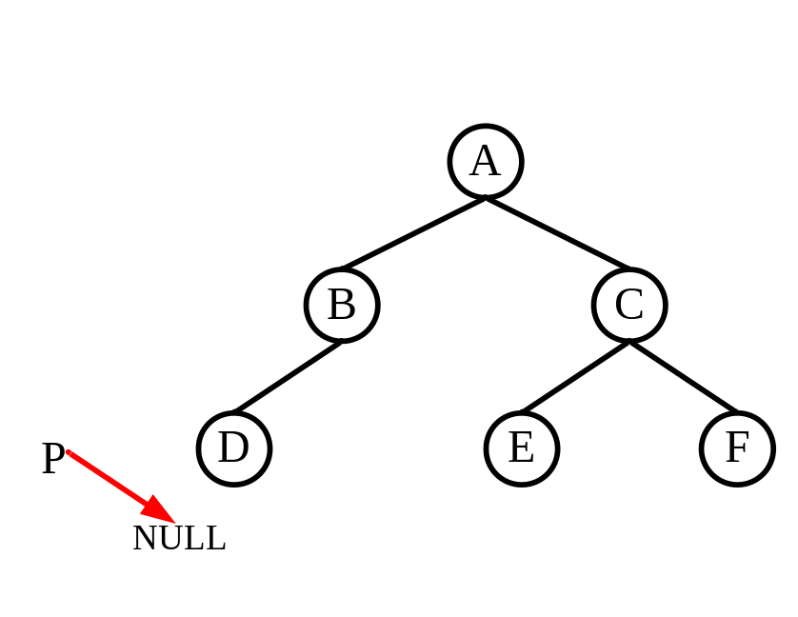
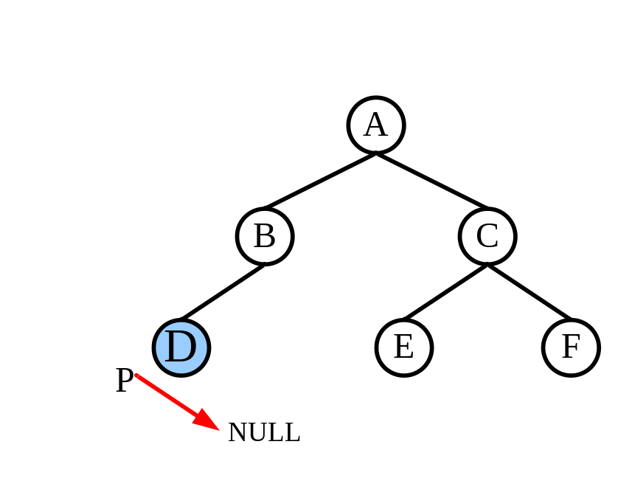
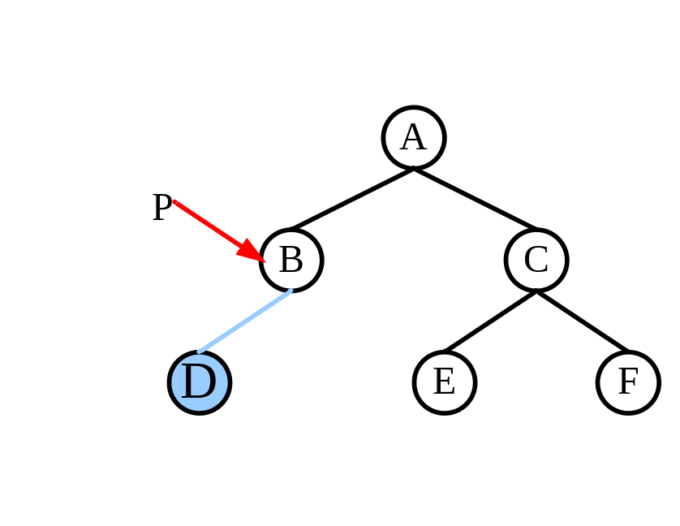
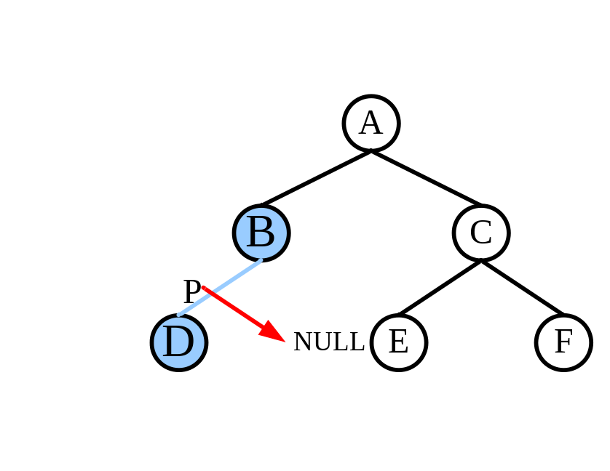
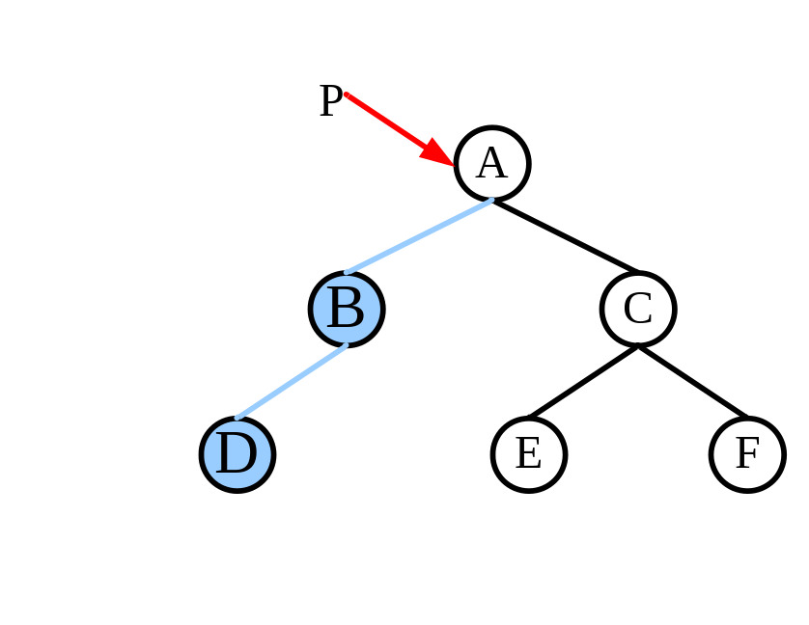
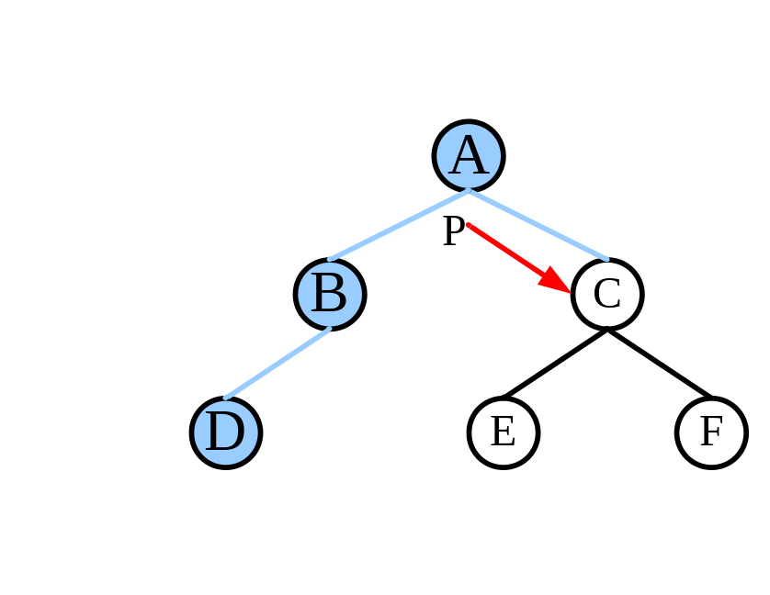
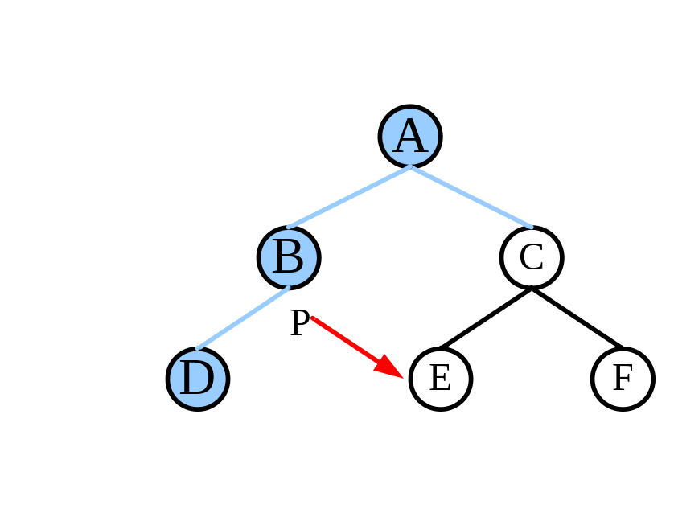
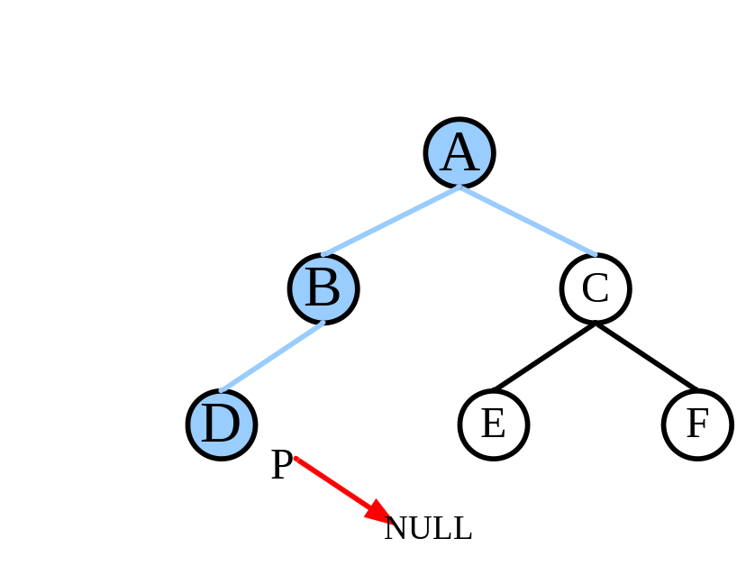
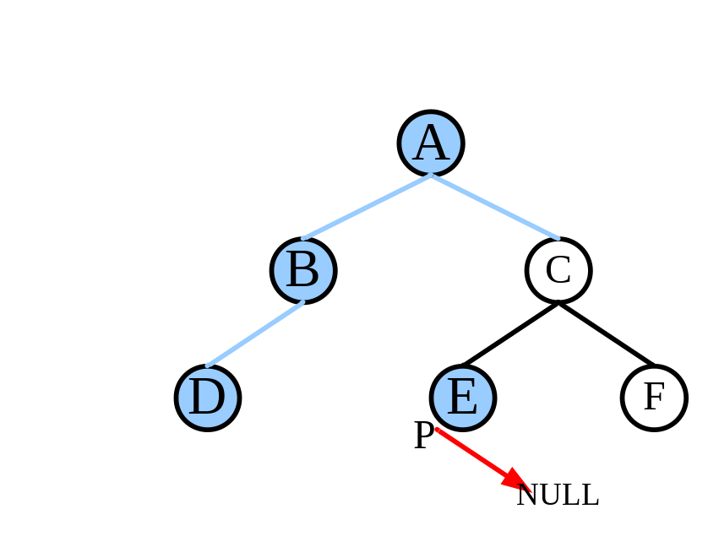
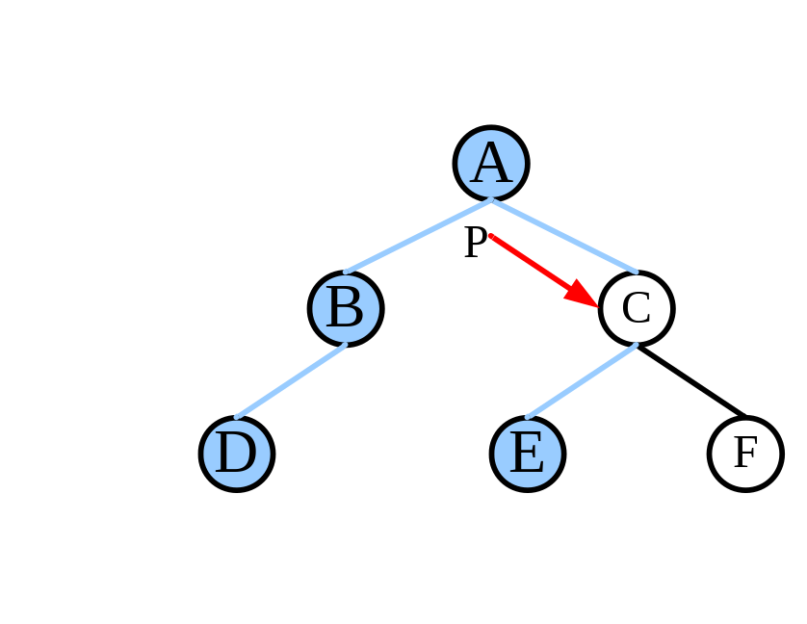
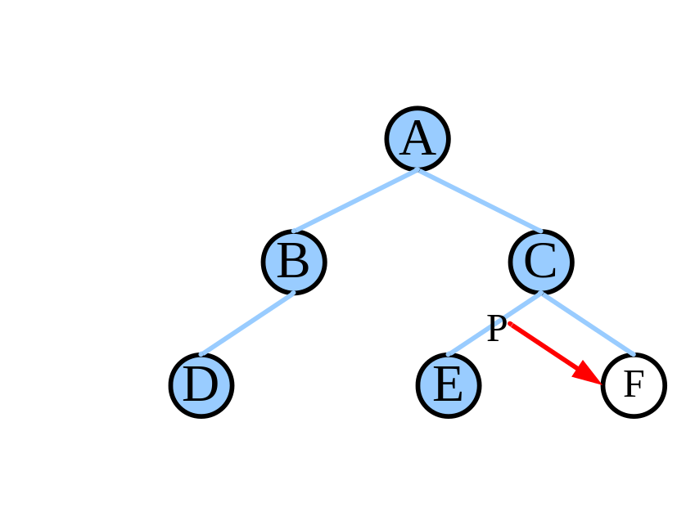
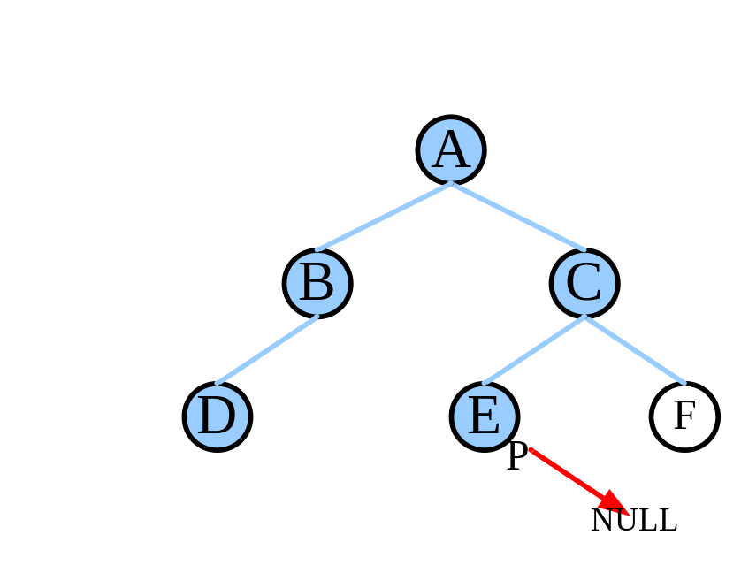
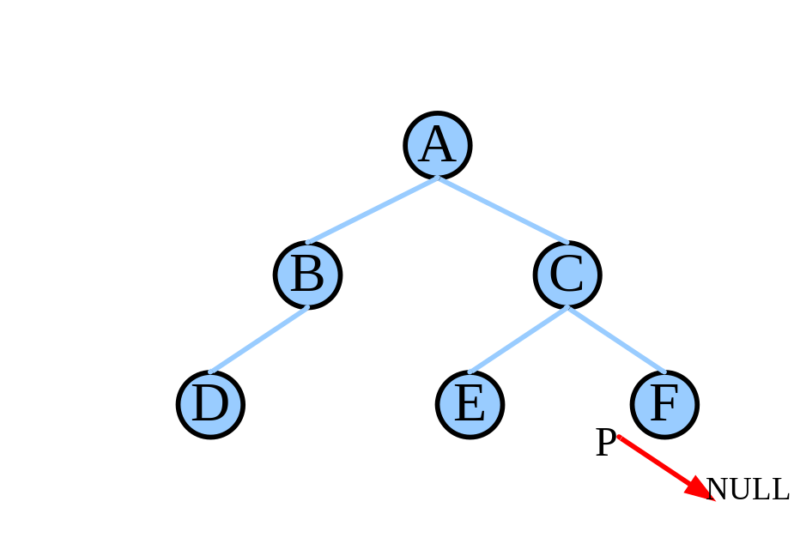






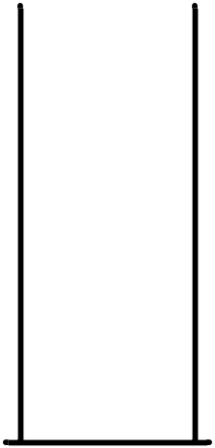
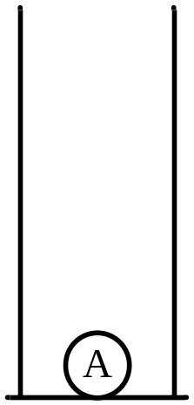
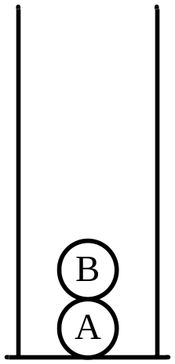
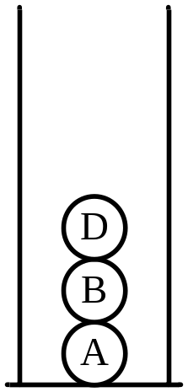
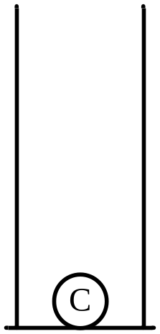
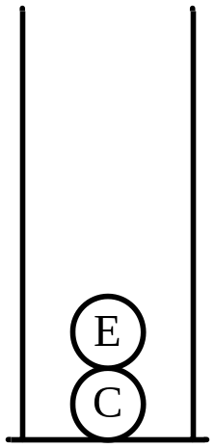
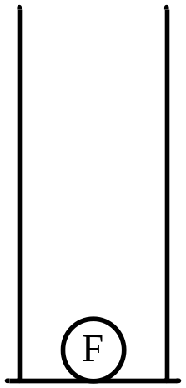

Slide 29
按层次非递归二叉树的遍历 补充算法
Void LevelOrder (BT T) {
InitQueue(Q);
If(T) {
EnQueue(Q,T);
while (!EmptyQueue(Q))
{ DeQueue(Q,p);
printf(“%c”,p->data); //访问当前结点
if(p->Lchild) EnQueue(Q,p->Lchild);
if(p->Rchild) EnQueue(Q,p->Rchild);
}//while
}//if
}

Slide 30
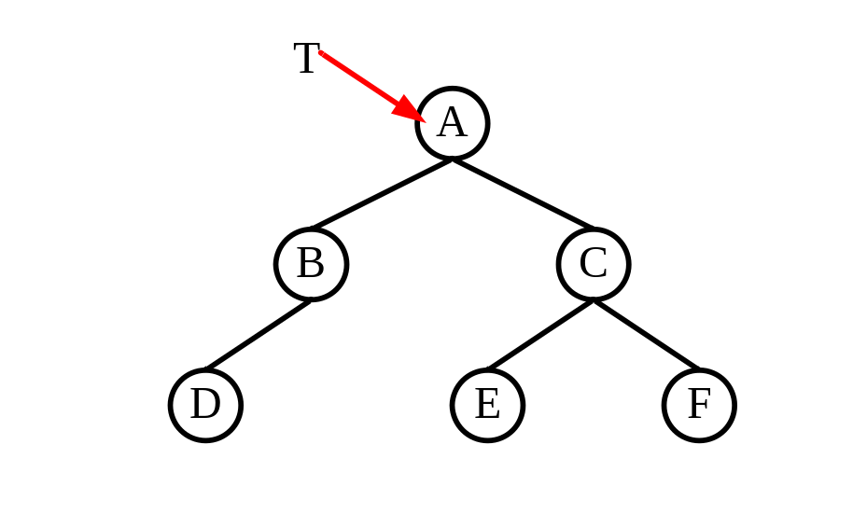

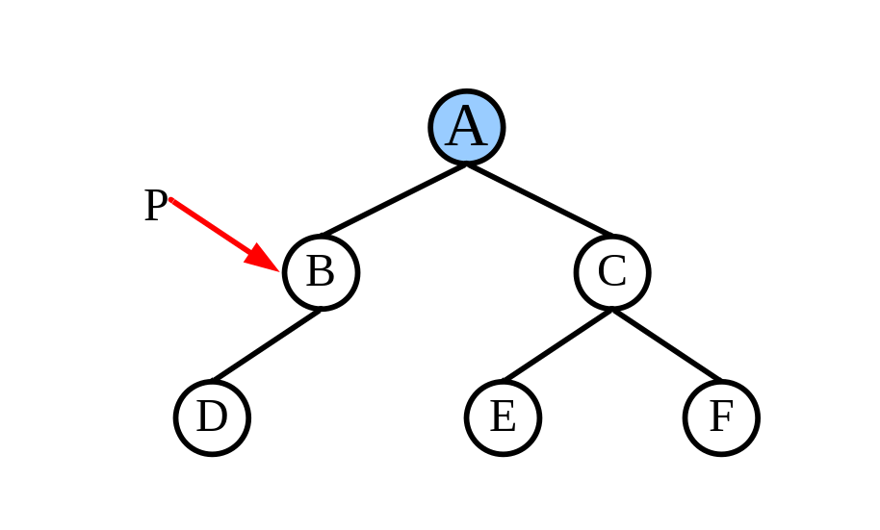
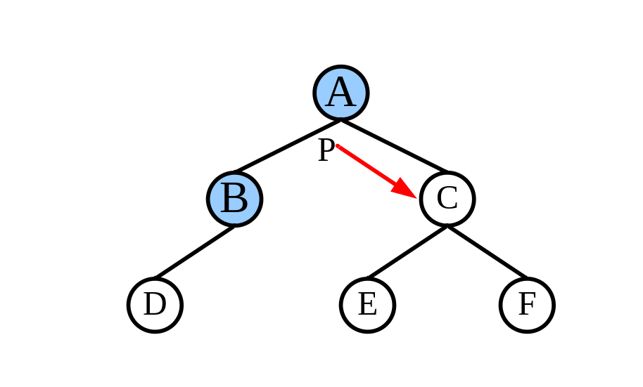
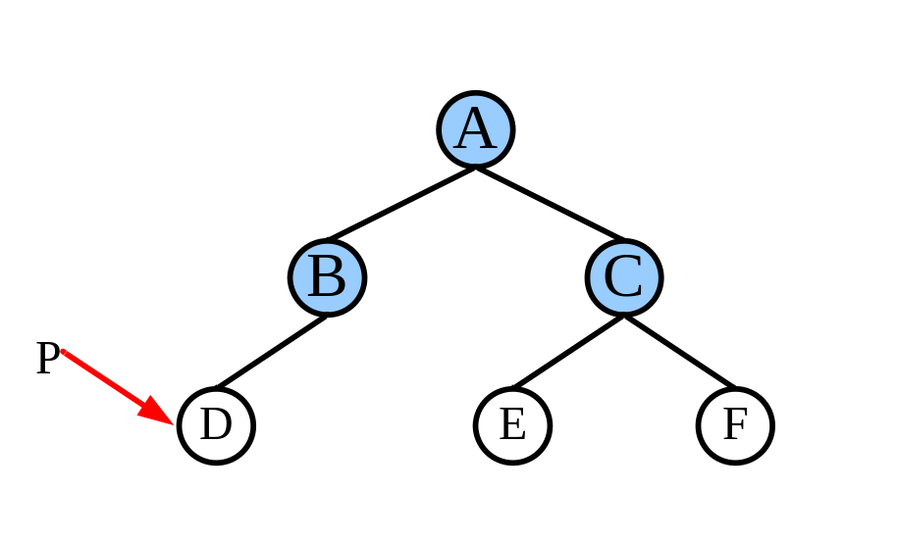



















Slide 31
6.4 线索二叉树p132
充分利用二叉树中n+1个空链域
若结点有左子树，则其lchild域指示其左孩子，否则，令lchild指示其前驱；
若结点有右子树，则其rchild域指示其右孩子，否则，令rchild指示其后继；
修改结点结构：
ltag lchild data rchild rtag

Slide 32
ltag lchild data rchild rtag
其中：
结点结构
0 lchild域指示结点的左孩子
1 lchild域指示结点的前趋
ltag=
0 rchild域指示结点的右孩子
1 rchild域指示结点的后继
rtag=
例：A B C D E F G H K
^ B
E ^
C ^
^ D ^

Slide 33
二叉树的二叉线索存储表示p133
typedef enum{Link,Thread}PointerTag;
typedef struct Bthn{
TElemType data;
struct Bthn *lchild,*rchild;
PointerTag Ltag , Rtag ;
}BTHN , *BTHT ;
指向结点前驱和后继的指针叫做线索；
加上线索的二叉树称为线索二叉树。
对二叉树以某种次序遍历将其变为线索二叉树的过程叫做线索化。(参见Page 134~135 算法)

Slide 34
-
-
+
/
+
/
a
*
e
f
a
*
e
f
b
-
b
-
c
d
c
d
中序序列：
a+b*c-d-e/f
中序线索二叉树

Slide 35
中序线索二叉树 补充算法
查找结点p的后继：所有叶子结点的右链直接指示了后继；所有非终端结点的后继是其右子树中第一个中序遍历的结点
Void next(p,var,x) {
q=p->Rchild;
if (p->Rtag= =0) { //Rchild指向右孩子
do { //循环直到找到q的最左孩子
q=q->Lchild;
}while (q->Ltag= =0);
} //否则rchild指向后继
x=q ; }
-
+
/
a
*
e
f
b
-
c
d
a+b*c-d-e/f

Slide 36
中序线索二叉树 补充算法
查找结点p的前驱：若其左标志为“1”，则左链为线索，指示其前驱；其前驱为左子树上最后遍历的一个结点
Void pre(p,var,x) {
q=p->Lchild;
if (p->Ltag= =0) { //Lchild指向左孩子
do { //循环直到找到q的最右孩子
q=q->Rchild;
}while (q->Rtag= =0);
} //否则rchild指向前驱
x=q ; }
-
+
/
a
*
e
f
b
-
c
d
a+b*c-d-e/f

Slide 37
thrt
中序线索
链表：
 | 0 |  | 1
 | 0 | - | 0
 | 0 | + | 0
 | 0 | / | 0
 | 1 | a | 1
 | 0 | * | 0
 | 1 | e | 1
 | 1 | f | 1
 | 1 | b | 1
 | 0 | - | 0
 | 1 | c | 1
 | 1 | d | 1

Slide 38
中序线索链表的中序遍历p134算法6.5
Void InOrderTraverseThr(BiTrTree T){
BiThrTree p;
p=T->lchild;
while (p!=T) //不是空树；不是遍历结束
{
1， while(p->ltag==0) p=p->lchild; //左孩子，左下角滑
2， printf(“%c”,p->data); //访问最左下角结点
3， while(p->rtag==1 && p->rchild!=T) //右线索
{
p=p->rchild; //走线索，到后继
printf(“%c”,p->data); //访问后继结点
}
4， p=p->rchild; //转向右孩子，线索访问由p标记的新子树
}
}

Slide 39
中序线索化
线索化的实质是将二叉链表中的空指针修改为指向前驱或者后继的线索，而前驱或后继的信息只有在遍历时才能得到，因此线索化的过程即为在遍历的过程中修改空指针的过程。

Slide 40
Status InorderThreading(BiThrTree Thrt,BiThrTree T) {
If(!(Thrt=(BiThrTree)malloc(sizeof(BiThrNode))))
exit(OVERFLOW);
Thrt->ltag=０; Thrt->rtag=１;
//建立头结点，左标志０指向树根，右标志１指向中序遍历的最后结点
Thrt->rchild=thrt;//右指针回指
If(!T) Thrt->lchild=Thrt; //若树空，则左指针回指
Else{
Thrt->lchild=T;pre=Thrt; //进行中序线索化
InThreading(T) ;
pre->rchild=Thrt; //最后一个结点线索化
pre->rtag=１;
Thrt->rchild=pre;
}
Return OK;
}
P135算法6.7

Slide 41
Void InThreading(BiThrTree p) {
if(p) {
InThreading(p->lchild); //左子树线索化
if(!p->lchild) {
p->ltag=１; //前驱线索化
p->lchild=pre; }
if(!pre->rchild) {
pre->rtag=１; //后继线索化
pre->rchild=p; }
pre=p; //保持pre指向p的前驱
InThreading(p->rchild); //右子树线索化
} //if
}
P134算法6.6

Slide 42

线索化作业
已知二叉树如图所示：
画出其前序、中序、后序遍历的二叉线索存储结构图；

Slide 43


6.5 树和森林 p135
树的存储结构
  双亲表示法：树中的结点由由数据元素值和指向双亲结点的指针

Slide 44


孩子表示法：是把每个结点的孩子结点链接形成单链表，n个结点有n个孩子链表（叶子结点的孩子链表为空）。

Slide 45


孩子兄弟表示法：又称二叉树表示法。结点中的两个指针分别指向“第一孩子结点”和“下一个兄弟结点”

Slide 46
树与二叉树的转换p137
  一般树转换成二叉树：加线、抹线、旋转。
  转换成二叉树有两个特点：
    根结点没有右子树：
    转换成的二叉树中各结点的右孩子是原来树中该结点的兄弟，而该结点的左孩子还是原来树中该结点的孩子。
  二叉树还原成一般树：加线、抹线、规整化。

Slide 47


例：将下面的一般树转换成二叉树

Slide 48
6.6 赫夫曼树及赫夫曼编码p144
1、结点之间的路径：由从树中一个结点到另一个结点之间的分支构成。
路径长度：路径上的分支数目。
2、树的路径长度：是从树根到每个结点的路径长度之和。
问题：对结点数相同的树来说，路径长度最短的是 二叉树。

Slide 49
3、叶子结点的带权路径长度：从该结点到树根之间的路径长度Lk与结点上的权值Wk的乘积 Lk*Wk
4、树的带权路径长度：为树中所有叶子结点的带权
n
路径之和 WPL=∑ Wk*Lk
k=1
5、 最优二叉树或赫夫曼树：假设有n个权值{ w1, w2 , w3 , ... , wn } , 构造一棵有n个叶子结点的二叉树，每个叶子结点带一个权值，则其中带权路径长度WPL最小的二叉树称做最优二叉树或赫夫曼树。

Slide 50



例如：有一组权值为( 7, 5, 2, 4 )
电文总长为18个字符， a, b , c , d 出现的次数分别为（7，5，2，4），制定各字符的编码。
0
1
0
1
0
1
7
0
1
0
1
2
0
1
0
1
4
0
1
0
1
7
5
2
4
5
7
5
2
4
a(00) b(01)
c(10) d(11)
电报码长为 36 2*(7+5+2+4)
a(010) b(011)
c(1) d(00)
电报码长为 46 3*(7+5)+1*2+2*4
a(0) b(10)
c(110) d(111)
电报码长为 35 1*7+2*5+3*(2+4)

Slide 51
c
a
2
7
a
b
c
d
d
b
7 5 2 4
4
5
a
b
c
d
7
5
2
4
⑴ WPL=7*2+5*2+2*2+4*2=36
⑵ WPL= 7*3+5*3+2*1+4*2=46
⑶ WPL= 7*1+5*2+2*3+4*3=35

Slide 52
最优树:
在所有含 n 个叶子结点、并带相同权值的 m 叉树中，必存在一棵其带权路径长度取最小值的树，称为“最优树”。
a
WPL= 7*1+5*2+2*3+4*3=35
7
b
5
c
d
2
4

Slide 53
如何构造最优树p145
赫夫曼算法
⑴ 根据给定的n个权值{w1,w2,…,wn}构成n棵二叉树的集合F={T1,T2,…,Tn}，其中每棵二叉树Ti中只有一个带权为Wi的根结点，其左右子树均空；
⑵ 在F中选取两棵根结点的权值最小的树作为左、右子树构造一棵新的二叉树，且置新的二叉树的根结点的权值为其左、右子树上根结点的权值之和；
⑶ 在F中删除这两棵树，同时将新得到的二叉树加入F中；
⑷ 重复⑵和 ⑶，直到F只含一棵树为止。这棵树便是赫夫曼树。

Slide 54
例如: 已知权值 W={ 5, 6, 2, 9, 7 }
5
6
2
9
7
6
9
7
7
5
2
9
7
13
5
2
6
7

Slide 55
9
7
13
5
2
6
7
29
13
16
6
7
9
7
5
2

Slide 56
赫夫曼树的存储表示p147
一棵有n个叶子结点的Haffman树共有2n-1个结点，可以存储在一个大小为2n-1个一维HTN型数组中。
Typedef struct {
unsigned int weight;
unsigned int parent;
unsigned int lchild,rchild;
}HTN,*HFT;

Slide 57
构造赫夫曼树的算法描述p147 算法6.12上
Void HaffmTree(HFT &HT,int w[ ],int n) {
If(n<=1) return;
M=2*n-1; //0下标不用
HT=(HFT)malloc(m+1)*sizeof(HTN));
For(i=1;i<=n;i++) HT[i]={w[i],0,0,0};
For(; i<=m;i++) HT[i]={0,0,0,0};
For(i=n+1;i<=m;i++) {select(ht,i-1,s1,s2);
HT[s1].parent=i;HT[s2].parent=i;
HT[i].lchild=s1;HT[i].rchild=s2;
HT[i].weight=HT[s1].weight+HT[s2].weight;
}}

Slide 58
从叶子到根逆向求赫夫曼编码p147算法6.12下
Void HaffmCode(HFT &HT,char *HC[ ],int n){
If(n<=1) return;
Cd=(char *)malloc(n*sizeof(char));cd[n-1]=‘\0’;
For(i=1;i<=n;i++) {
start=n-1;//
for(c=i,f=HT[i].parent;f!=0;c=f,f=HT[f].parent)
if(HT[f].lchild==c) cd[--start]=‘0’;
else cd[--start]=‘1’;
HC[i]=(char *)malloc((n-start)*sizeof(char));
Strcpy(HC[i],&cd[start]); }
Free(cd);
}

Slide 59













例如: 已知权值 W={ 5, 6, 2, 9, 7 }
p147
生成赫夫曼树
从叶子到根逆向求赫夫曼编码

Slide 60
赫夫曼编码
  前缀编码：在设计长短不等的编码时，必须是任何一个字符的编码都不是另一个字符的编码的前缀。
  可以用二叉树设计二进制的前缀编码，其中，赫夫曼树的编码最短。赫夫曼是严格的二叉树，即：赫夫曼树中没有度数为1的结点。

Slide 61
练习：
已知字符 A、B、C、D、E、F 的相对使用频率分别是 7、19、32、22，25，2 ，根据赫夫曼方法，构造一棵以上述字符为叶子结点的最优二叉树，计算其WPL，并对各个字符进行相应的编码。

Slide 62
本章节重点
  二叉树的基本概念和性质
  二叉树的存储方式：顺序存储、链式存储
  二叉树的遍历：先序、中序以及后序
  二叉树的线索化
  树的存储方式：树于二叉树的转换
  最优二叉树以及赫夫曼编码

